Slide 1
Panorama dos tumores do apêndice
Mônica N M Lima
DASA

Slide 2
Declaração de Conflito de Interesse
Não tenho conflito de interesse a declarar
Exigência da RDC Nº 96/08 da ANVISA

Slide 3
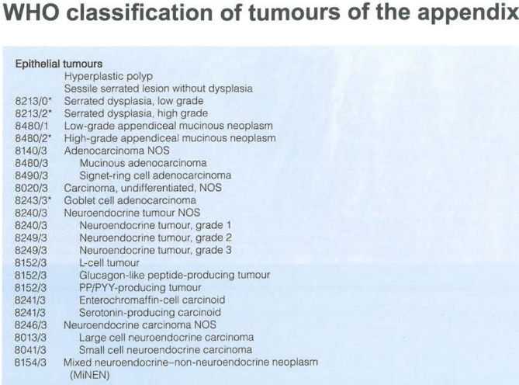
Classificação OMS...

Slide 4
Classificação OMS...

Slide 5
Neoplasias Mucinosas

Slide 6
Por que algo tão pequeno causa tanta confusão?

Slide 7
Neoplasias Mucinosas
Morfologia e risco biológico variável
Extremos em risco potencial de metástase
Adenocarcinoma de alto grau
Potencial biológico incerto
Benignas

Slide 8
Neoplasias Mucinosas
OMS (2019): Neoplasia mucinosa de baixo grau
Termo muito abrangente / simplificação da classificação
Confusão entre patologistas, clínicos e pacientes
Abordagem prática das neoplasias mucinosas com seu risco biológico

Slide 9
Lesões mucinosas no apêndice e peritônio

Slide 10
Pseudomyxoma Peritonei
Doença complexa com comportamento biológico único
- Ascite mucinosa e implantes peritoneais
- Crescimento intra-abdominal lento e implacável, sem metástases à distância
- Fenômeno de redistribuição
Geralmente derivado de neoplasia mucinosa apendicular
Raramente associado com tumores mucinosos do ovário (origem em teratoma maduro, tumor não borderline), cólon, úraco e pâncreas

Slide 11
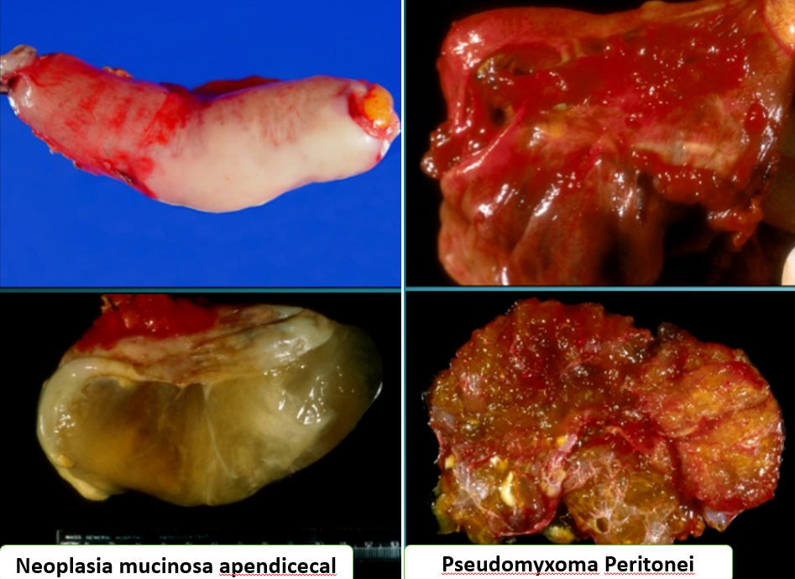
Yantiss & Panarelli & Yantiss - Arch Pathol Lab Med—Vol 135, October 2011

Slide 12
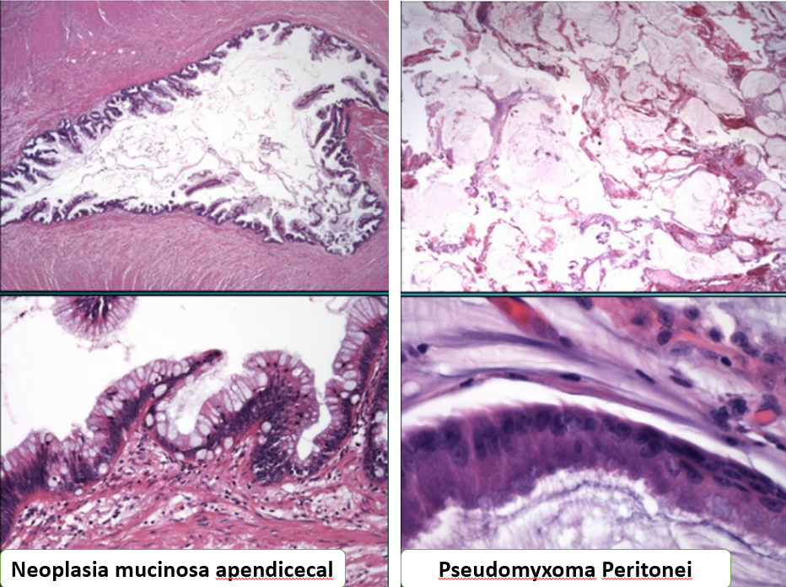

Slide 13
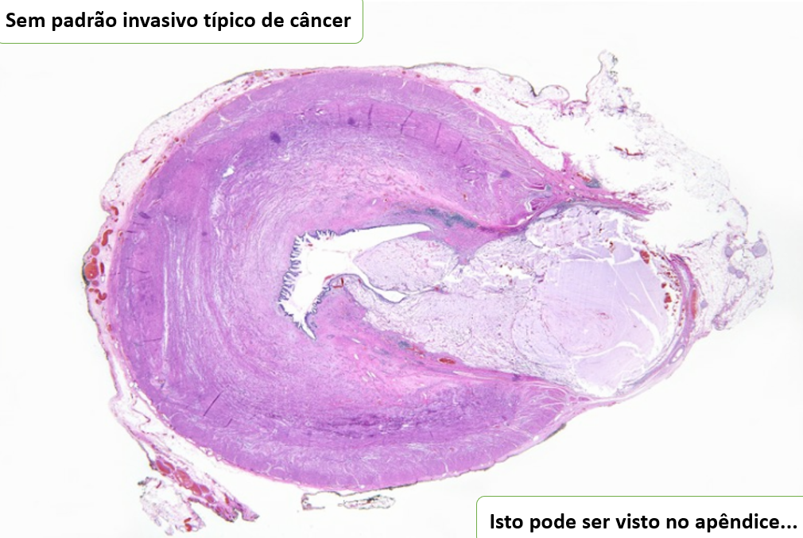

Slide 14
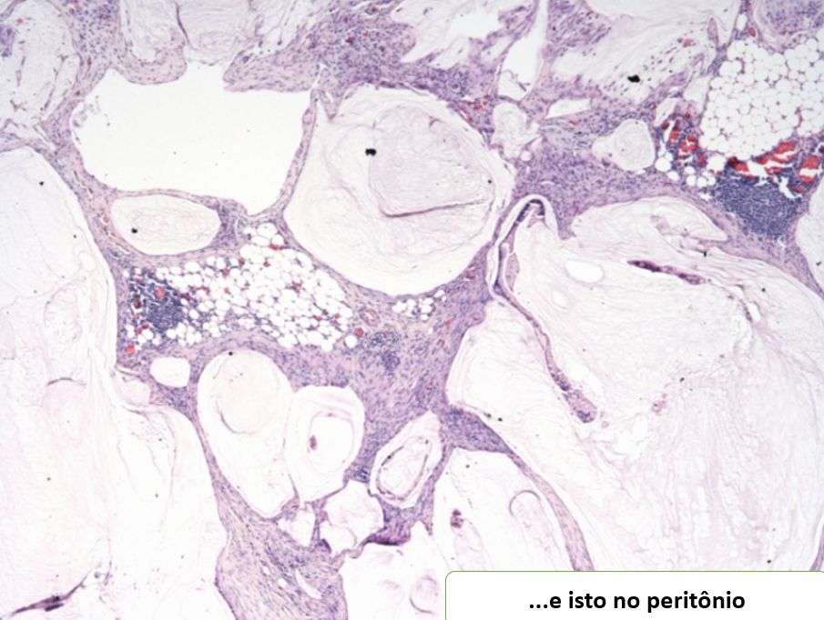
Yantiss & Panarelli & Yantiss - Arch Pathol Lab Med—Vol 135, October 2011

Slide 15
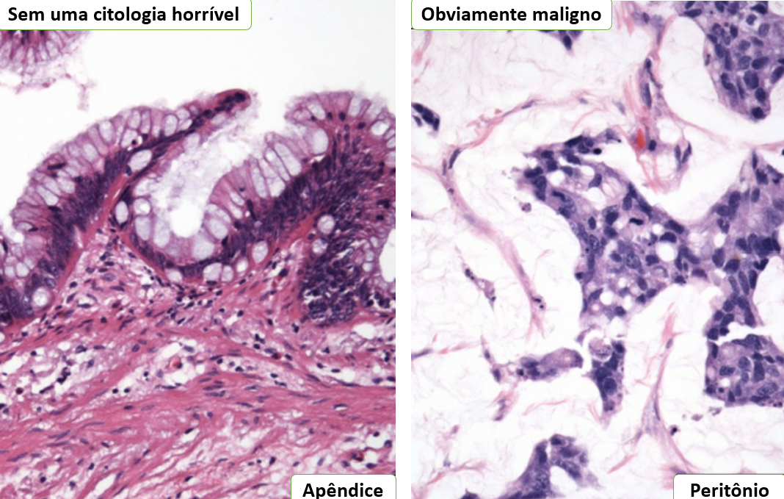

Slide 16
Questões problemáticas
Um tumor peritoneal que parece benigno, mas não é...
Um tumor apendicecal que não parece invasivo, mas é...
Não há necessariamente uma correlação entre as características citológicas do tumor no apêndice e as células do peritônio.

Slide 17
Tumores mucinosos Apêndice e peritônio
Apêndice
Adenoma
Tumor mucinoso de potencial maligno incerto
Neoplasia mucinosa apendicecal de baixo grau
Neoplasia mucinosa apendicecal de alto grau
Adenocarcinoma mucinoso
Adenocarcinoma mucinoso invasivo
Peritônio
Adenomucinose peritoneal disseminada
Neoplasia mucinosa apendicecal de baixo grau
Mucocele rota
Adenocarcinoma mucinoso
Carcinomatose mucinosa disseminada

Slide 18
Nomenclatura Tumores mucinosos do apêndice
Grupo internacional de oncologia de superfície peritoneal
• 71 - patologistas, cirurgiões, oncologistas
• Método Delphi para alcançar consenso com relação às definições e nomenclatura
• Perguntas controversas
• 2/3 de concordância da maioria entre não abstêmios e absoluta maioria de todos os participantes
• Questões não contenciosas
• Votação majoritária simples
A 8ª edição do AJCC aborda especificamente a neoplasia mucinosa
Carr, et al. Am J Surg Pathol 2016; 40(1): 14-26.

Slide 19
Visão geral
Pseudomyxoma Peritonei
Definições e graduação
Tumores mucinosos confinados ao apêndice
Adenoma, neoplasia mucinosa apendicecal de baixo grau (LAMN), neoplasia mucinosa apendicecal de alto grau (HAMN) e carcinoma
Mucina limitada ao quandrante inferior direito
Mimetizadores de neoplasia mucinosa
Carr, et al. Am J Surg Pathol 2016; 40(1): 14-26.

Slide 20
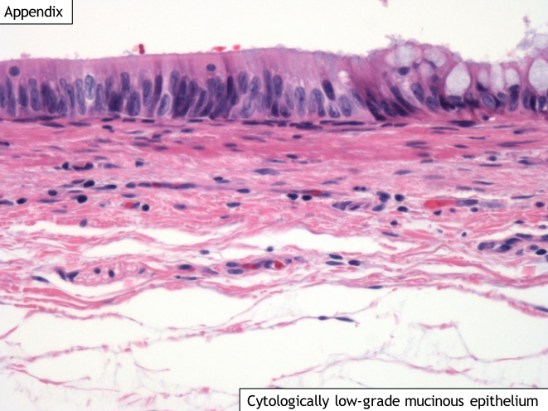
Neoplasias mucinosas
Apendicectomia laparoscópica e biópsias do peritônio
Apêndice
Epitélio mucinoso citologicamente de baixo grau

Slide 21
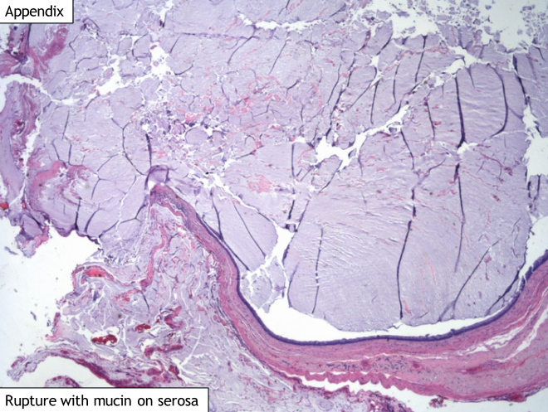
Apêndice
Ruptura com mucina na serosa

Slide 22
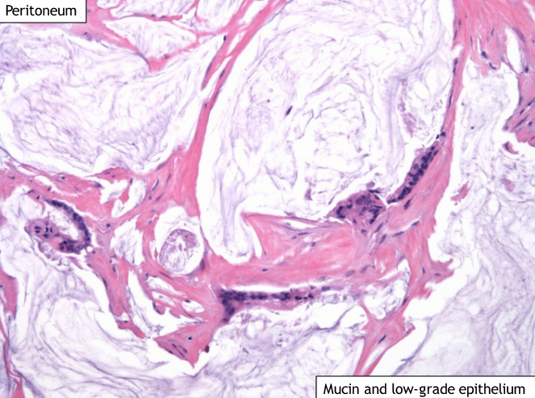
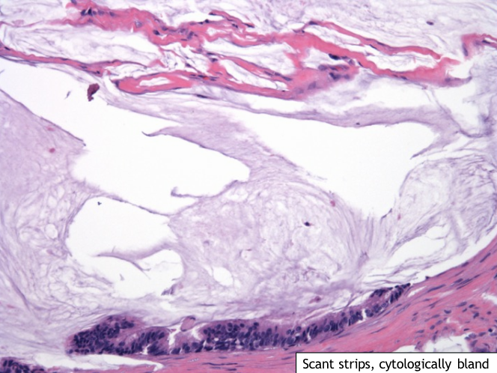
Peritônio
Epitélio de baixo grau e mucina
Tiras escassas de epitélio citologicamente brando

Slide 23
Opções terminologia
Mucina e epitélio neoplásico no apêndice e peritônio
Pseudomyxoma peritonei
Adenoma roto ou cistadenoma do apêndice
Neoplasia mucinosa apendicecal de baixo grau (LAMN)
Adenomucinose peritoneal disseminada
LAMN e Adenocarcinoma mucinoso de baixo grau
Adenocarcinoma mucinoso de baixo grau

Slide 24
Pseudomyxoma Peritonei
Não usar “Pseudomyxoma peritonei" como termo patológico, uma vez que é frequentemente usado para descrever ascite mucinosa, independentemente da origem ou potencial biológico.
Ronnett, et al. Am J Surg Pathol 1995; 19(12): 1390-1408.

Slide 25
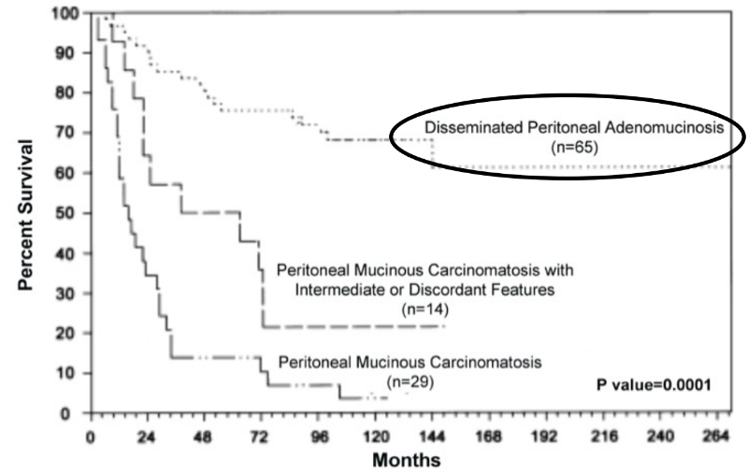
Pseudomyxoma Peritonei
História natural
Ronnett, et al. Am J Surg Pathol 1995; 19(12): 1390-1408.

Slide 26
Pseudomyxoma Peritonei
“Termo clínico para descrever acúmulo de mucina intra-abdominal, com ascite gelatinosa, metástases para omento e depósitos tumorais nas superfícies de vísceras e órgãos pélvicos.”
Morfologia e risco biológico variável
Quase todos com epitélio de baixo grau → neoplasia apendicular
Raramente de Teratomas ovarianos
Carr, et al. Am J Surg Pathol 2016; 40(1): 14-26.

Slide 27
Pseudomyxoma Peritonei
Não é sinônimo de disseminação peritoneal de neoplasia mucinosa apendicular
Metástases peritoneais de neoplasias mucinosas do apêndice
Ascite gelatinosa
Depósitos de mucina em organização
Outros locais
Mais áreas sólidas, mais células, nódulos menos gelatinosos...

Slide 28
Recomendações -PSOG
Classificação da doença peritoneal
Doença peritoneal e apêndice são avaliados separadamente
Não usar LAMN para descrição de doença peritoneal disseminada
O comportamento maligno justifica a terminologia do carcinoma
Carcinoma mucinoso peritoneal de baixo grau
Carcinoma mucinoso peritoneal de alto grau
Células em anel de sinete devem ser mencionadas, se presentes.
Carr, et al. Histopathology 2017; 71(6): 847-858.

Slide 29
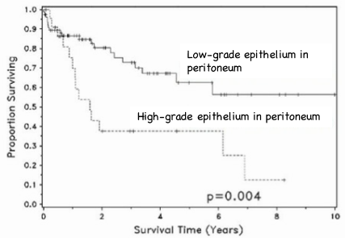
Grau histológico da Doença peritoneal é importante
Bradley, et al. Am J Surg Pathol 2006; 30(5): 551-559.

Slide 30
OMS, PSOG, Especialistas
Mucina e epitélio neoplásico no apêndice e peritônio
Pseudomyxoma peritonei
Adenoma roto ou cistadenoma do apêndice
Neoplasia mucinosa apendicecal de baixo grau (LAMN)
Adenomucinose peritoneal disseminada
LAMN e Adenocarcinoma mucinoso de baixo grau
Adenocarcinoma mucinoso de baixo grau

Slide 31
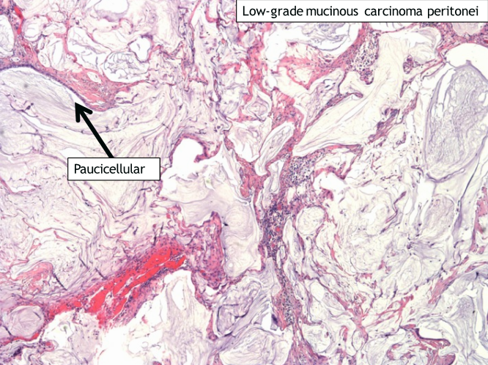
Carcinoma mucinoso peritoneal de baixo grau
Paucicelular
Yantiss & Panarelli & Yantiss - Arch Pathol Lab Med—Vol 135, October 2011

Slide 32
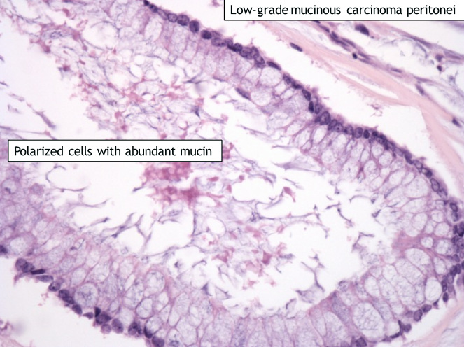
Carcinoma mucinoso peritoneal de baixo grau
Células polarizadas com mucina abundante
Yantiss & Panarelli & Yantiss - Arch Pathol Lab Med—Vol 135, October 2011

Slide 33
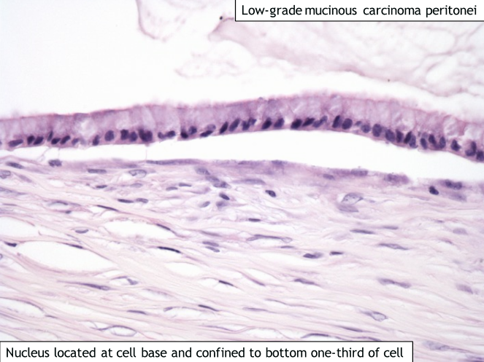
Carcinoma mucinoso peritoneal de baixo grau
Yantiss & Panarelli & Yantiss - Arch Pathol Lab Med—Vol 135, October 2011
Núcleos localizados na base da célula e confinados ao terço inferior

Slide 34
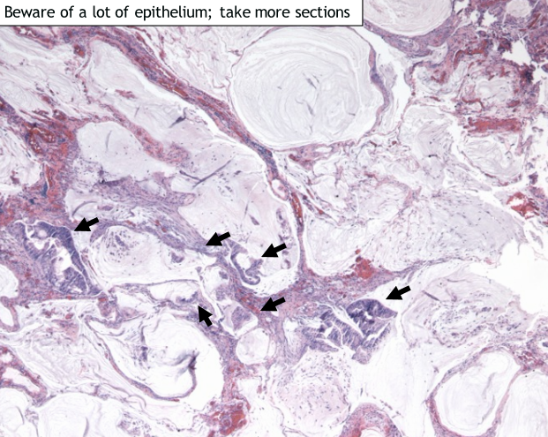
Se muito epitélio → olhe mais cortes

Slide 35
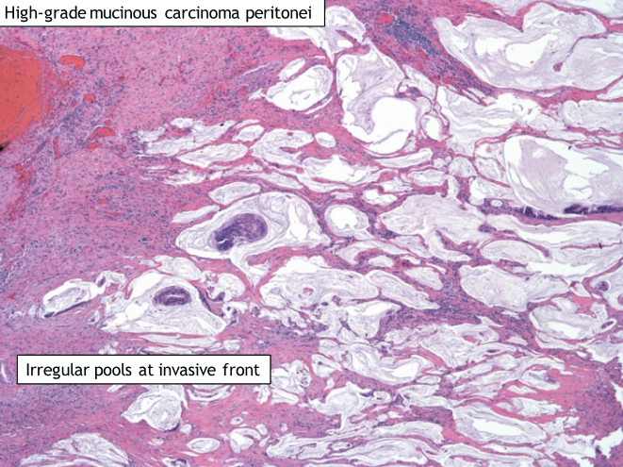
Carcinoma mucinoso peritoneal de alto grau
Lagos de mucina irregular na fronte invasiva

Slide 36
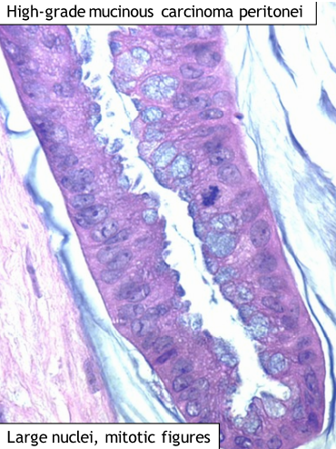
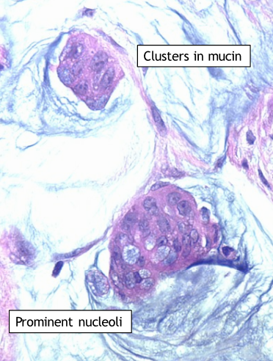
Carcinoma mucinoso peritoneal de alto grau
Grupamentos na mucina
Nucléolo proeminente
Núcleo alargado, figuras mitóticas

Slide 37
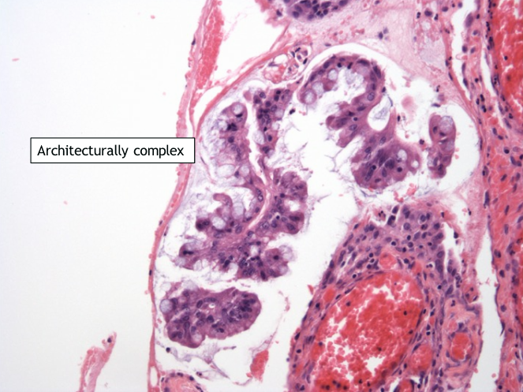
Arquitetura complexa

Slide 38
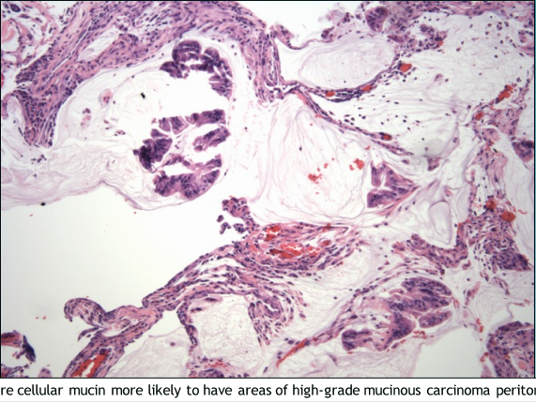
Mucina mais celular com maior probabilidade de Carcinoma mucinoso peritoneal de alto grau

Slide 39
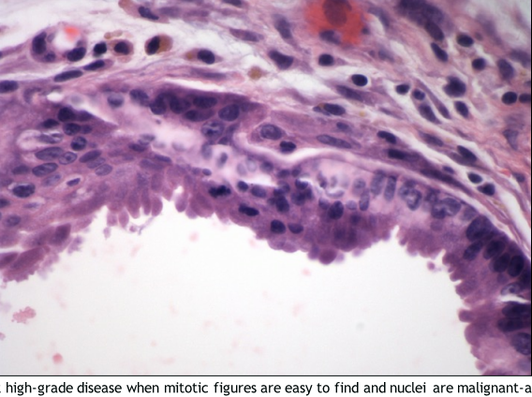
Mitoses facilmente vistas e núcleos possuem características de alto grau

Slide 40
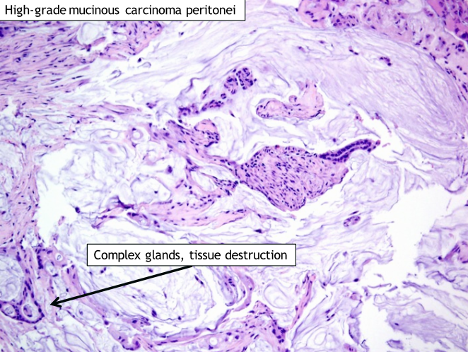
Carcinoma mucinoso peritoneal de alto grau
Glândulas complexas, destruição tecidual

Slide 41
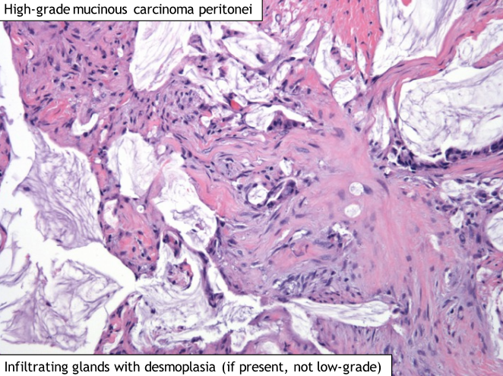
Carcinoma mucinoso peritoneal de alto grau
Glândulas infiltrativas com desmoplasia (não é baixo grau)

Slide 42
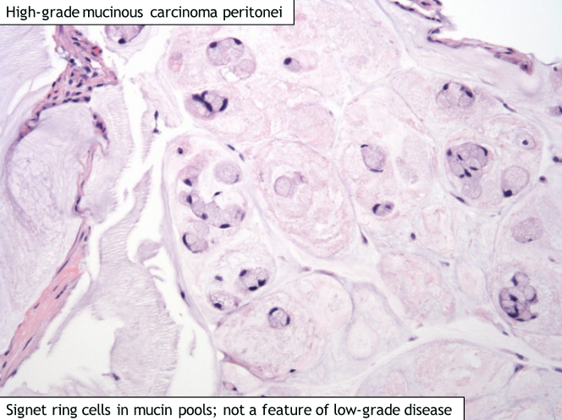
Carcinoma mucinoso peritoneal de alto grau
Células em anel de sinete em lagos de mucina - não é característica de doença de baixo grau

Slide 43
Células em anel de sinete
L
* 63% dos casos tinham> 95% de células em anel de sinete
* 30% dos casos tinham 50-95% de células em anel de sinete
Se células em anel de sinete estiverem presentes, classifique como de alto grau e mencione isso
Davison, et al. Mod Pathol 2014; 27: 1521-1539

Slide 44
Neoplasia mucinosa peritoneal
“Doença peritoneal que se desenvolve a partir de outros tipos de tumor geralmente mostram características citológicas de alto grau, seguem um curso clínico mais agressivo e não responde bem ao tratamento citorredutor”
Carr NJ, Finch J, Ilesley IC, et al. Pathology and prognosis in pseudomyxoma peritonei: a review of 274 cases. J Clin Pathol. 2012;65:919–923.

Slide 45
Neoplasia mucinosa peritoneal
O comportamento depende do grau citológico
Carcinoma mucinoso de baixo grau: 60% em 10 anos
Carcinoma mucinoso de alto grau: 10% em 10 anos
Células em anel de sinete: pior prognóstico
“Tumores produtores de mucina com citologia maligna, desmoplasia, lagos pequenos de mucina, células em anel de sinete infiltrantes podem ser derivados de outros locais, ou de neoplasias de células caliciformes”

Slide 46
Então...
Pseudomixoma é um termo clínico
Comportamento relacionado ao grau histológico
G1: Cirurgia citorredutora e HIPEC
G2-G3: QT sistêmica
Extensão da doença é importante!
Controvérsias em torno da nomenclatura
Confusão entre patologistas e clínicos

Slide 47
Lesões mucinosas confinadas ao apêndice e periapêndice

Slide 48
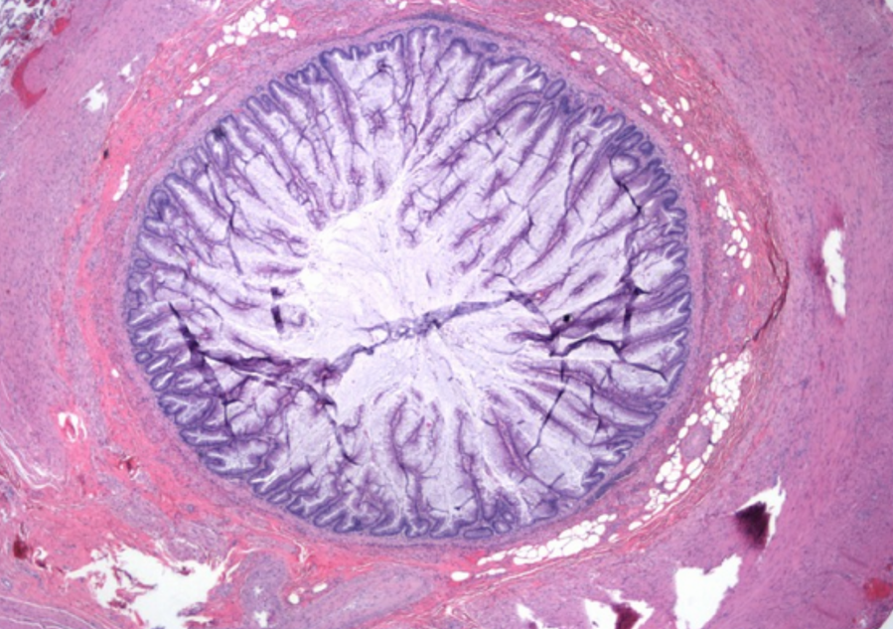
Neoplasias Mucinosas
Apendicectomia incidental durante a cirurgia ginecológica
Apêndice macroscopicamente normal
Arch Pathol Lab Med. 2011;135:1261–1268;
Neoplasia mucinosa com arquitetura viliforme

Slide 49
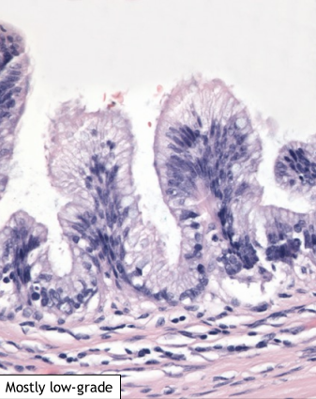
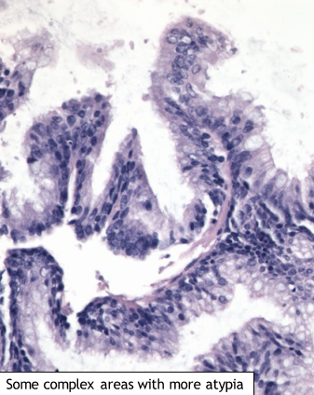
Neoplasias Mucinosas
Predomínio baixo grau
Algumas áreas complexas com mais atipia

Slide 50
Opções diagnósticas
Tumor mucinoso do apêndice confinado a mucosa com algumas áreas de mais atipia
Adenoma/cistadenoma mucinoso
Cistadenocarcinoma mucinoso
Neoplasia mucinosa apendicecal de baixo grau (LAMN)
Tumor mucinoso de potencial maligno incerto
Neoplasia mucinosa apendicecal de alto grau (HAMN)

Slide 51
PSOG e OMS 2019
Adenoma x LAMN
Elimina o adenoma mucinoso
Critérios para LAMN expandida
Qualquer tumor mucinoso classificado como LAMN ou pior
Adenoma restrito a tubular convencional e adenomas vilosos do apêndice (incomum)
Carr, et al. Histopathology 2017; 71(6): 847-858.

Slide 52
Adenoma – alguns pontos
Apresentam atipia variável em todo trato gastrintestinal
Displasia de baixo grau
Displasia de alto grau
Sem risco de recorrência ou metástase
Lesões confinadas à mucosa do apêndice não estão associadas com risco biológico

Slide 53
Adenoma mucinoso
Neoplasia limitada à mucosa
Frequentemente dilatado devido ao acúmulo de mucina (cistadenoma)
Epitélio com atipia citológica de baixo ou alto grau
Epitélio pode ser achatado ou ondulado, ou com vilos e papilas
Sem mucina fora do apêndice
Uniformemente benigno

Slide 54
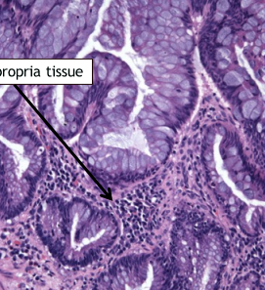
Adenomas do apêndice
Em outra parte do trato gastrointestinal, o adenoma está confinado a membrana basal
Pode ser difícil ter certeza que a lesão está confinada à mucosa
Lâmina própria sempre diminuiu em adenomas mucinosos e LAMNs
Lâmina própria

Slide 55
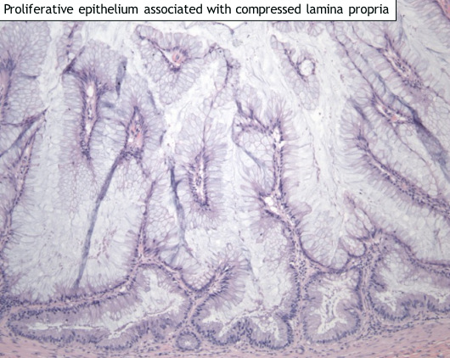
Epitélio proliferativo associado com compressão da lâmina própria

Slide 56
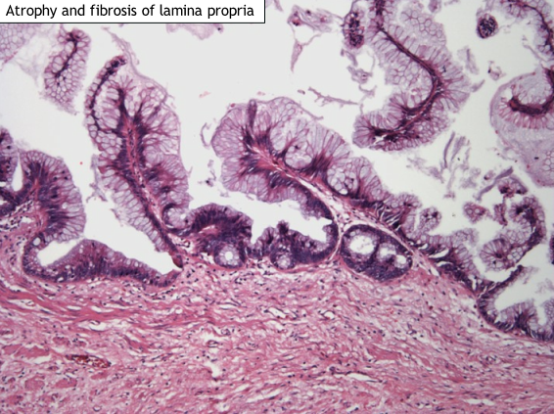
Atrofia e fibrose da lâmina própria

Slide 57
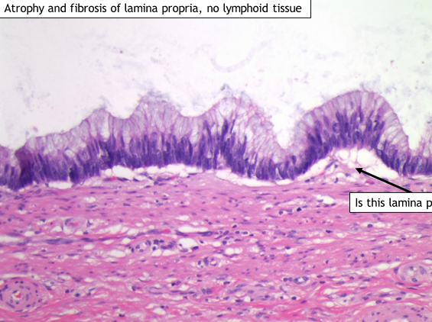
Atrofia e fibrose da lâmina própria, sem tecido linfoide
Isto é lâmina própria?

Slide 58
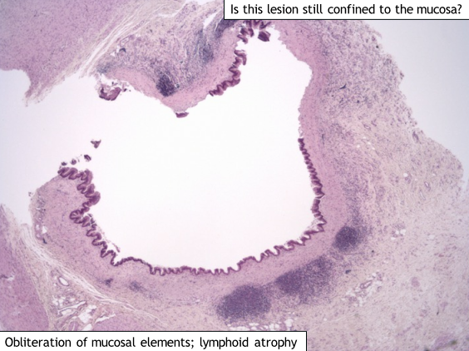
Esta lesão ainda está confinada à mucosa?
T
Obliteração de elementos mucosos, atrofia linfoide

Slide 59
Adenoma
Neoplasia Mucinosa

Slide 60
LAMN x Adenoma mucinoso
Doença completamente confinada a mucosa do apêndice – curso benigno
Rotular lesões que são essencialmente benignas como potencialmente maligna (ou seja, LAMN) parece excessivamente agressivo
Coloca o paciente em uma categoria de risco injustificada, quando o peritônio está livre de doenças

Slide 61
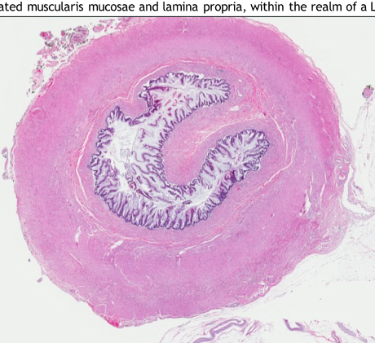
Lâmina própria e muscular da mucosa obliterada - LAMN

Slide 62
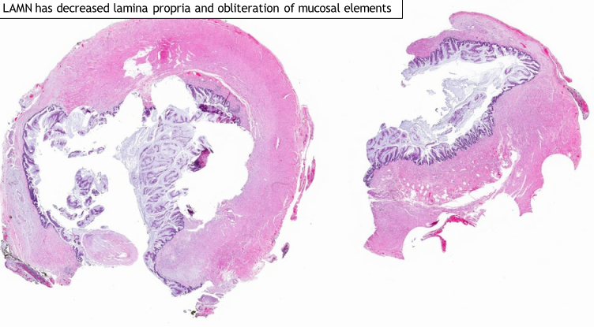
LAMN diminuiu lâmina própria e obliterou elementos mucosos
T

Slide 63
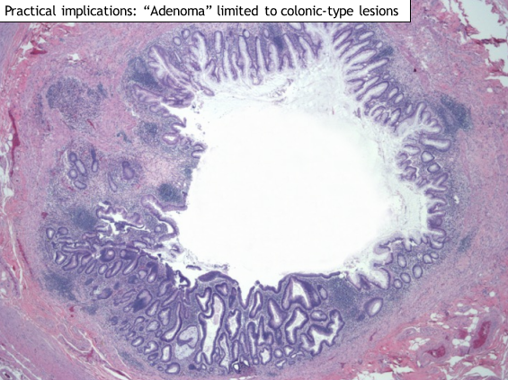
Implicações práticas: “Adenoma” limitado a lesões tipo colônico

Slide 64
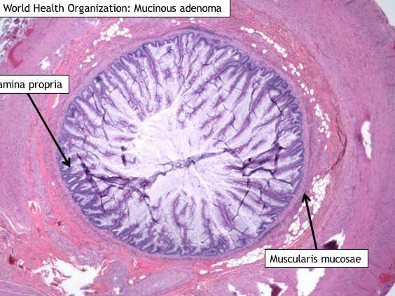
LAMN (OMS e PSOG) / Adenoma mucinoso
Lâmina própria
Muscular da mucosa

Slide 65
Epitélio mucinoso na margem
Não há dados que sugiram que neoplasia mucinosa em mucosa na margem representa risco biológico
Não há dados que sugiram que mucina mural acelular (sem epitélio) na margem representa risco
Embora exames de imagem para doença peritoneal possam ser de valor, colectomia direita para obtenção de resultado negativo margem não é necessária
Arnason, et al. Arch Pathol Lab Med 2015; 139(4): 518-521.

Slide 66
Então...
Lesões limitadas à mucosa (lâmina própria e muscular da mucosa intactas) são benignas
Adenoma mucinoso
LAMN
Doença mucosa na margem apendicular não está associado ao risco de recorrência
Não há necessidade de colectomia e estadiamento de linfonodos

Slide 67
Neoplasias mucinosas Outras situações

Slide 68
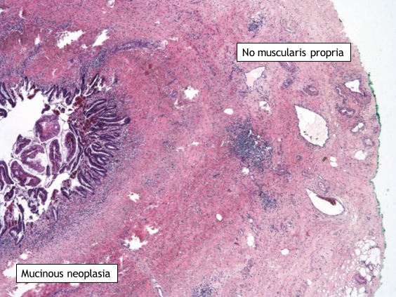
Neoplasias Mucinosas
Massa no apêndice
Sem muscular própria
Neoplasia mucinosa

Slide 69
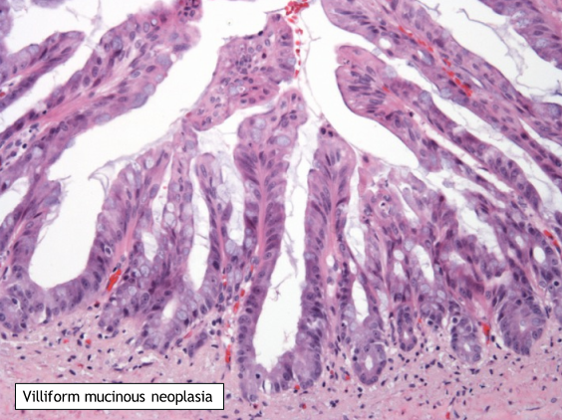
Neoplasia mucinosa viliforme

Slide 70
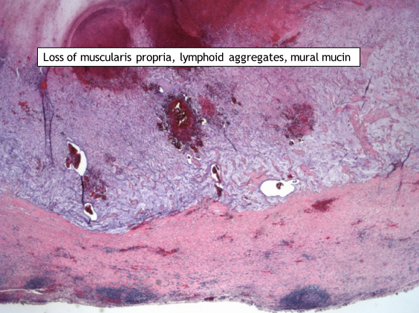
Perda da muscular própria, agregados linfoides, mucina mural

Slide 71
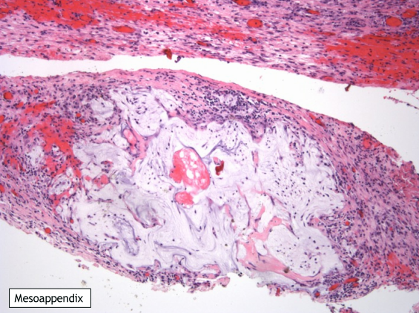
Mesoapêndice

Slide 72
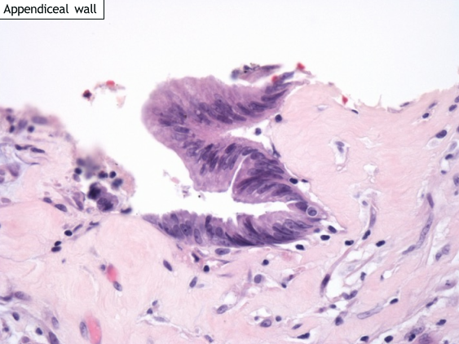
Parede do apêndice
L

Slide 73
LAMN
Perda da muscular da mucosa
Fibrose da submucosa
Invasão expansiva
Mucina acelular dissecando a parede
Mucina e/ou células fora do apêndice
Ruptura do apêndice
Carr, et al. in WHO Classification of Tumors of the Digestive System, 2019

Slide 74
Opções diagnósticas
Tumor mucinoso do apêndice com mucina na parede, mucina no mesoapêndice; não está claro se há epitélio mural também
Adenoma mucinoso
Neoplasia mucinosa do apêndice de baixo grau (LAMN)
Adenocarcinoma mucinoso de baixo grau

Slide 75
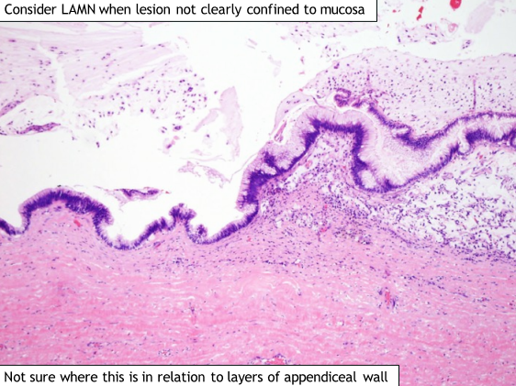
Considerar LAMN quando a lesão não está claramente confinada a mucosa
Não tem certeza de onde está em relação às camadas da parede do apêndice

Slide 76
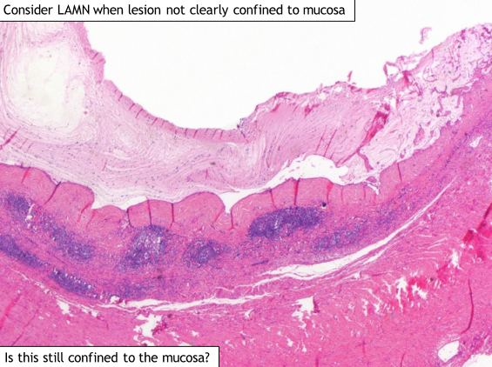
Considerar LAMN quando a lesão não está claramente confinada a mucosa
Isto ainda está confinado à mucosa?

Slide 77
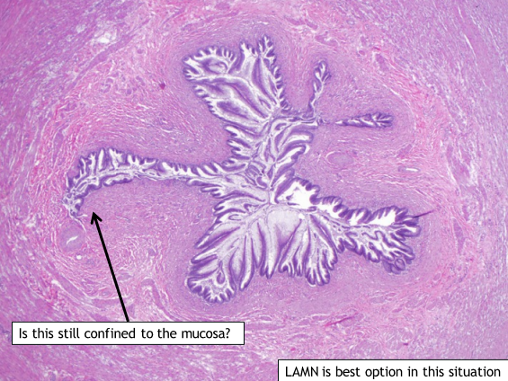
Isto ainda está confinado à mucosa?
LAMN é a melhor opção nesta situação

Slide 78
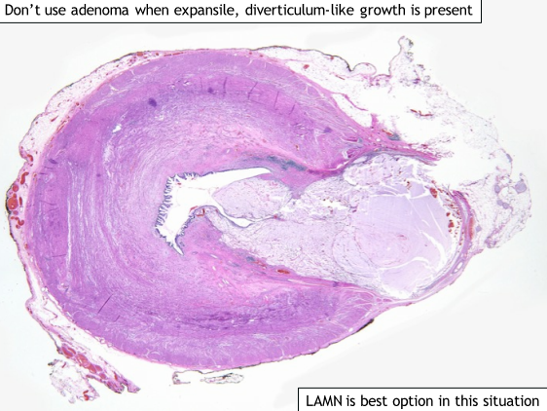
Não usar adenoma quando expansivo, crescimento semelhante a um divertículo está presente
LAMN é a melhor opção nesta situação

Slide 79
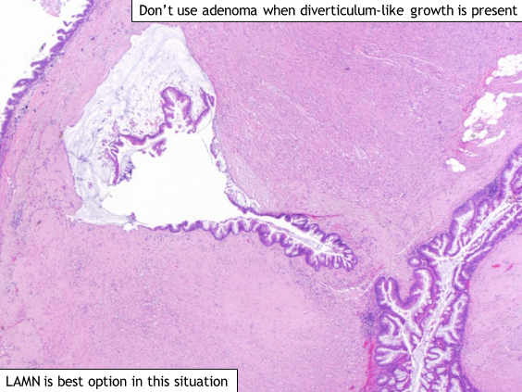
Não usar adenoma quando crescimento semelhante a um divertículo está presente
LAMN é a melhor opção nesta situação

Slide 80
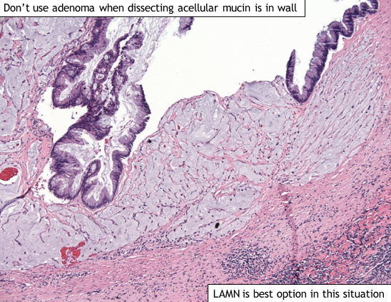
Não usar adenoma quando mucina acelular dissecar a parede
LAMN é a melhor opção nesta situação

Slide 81
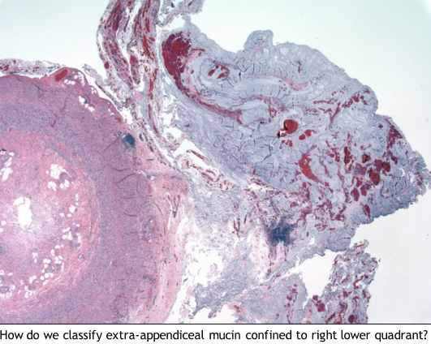
Como classificamos a mucina extra-apendicular confinada ao quadrante inferior direito?

Slide 82
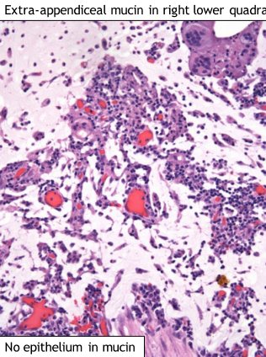
E
Mucina extra-apendicular no quadrante inferior direito
L
Sem epitélio na mucina
Células epiteliais na mucina

Slide 83
Mucina extra-apendicular
Qualquer epitélio fora do apêndice
Aproximadamente 1/3 dos pacientes desenvolvem doença peritoneal
Chame de LAMN, ou pior (dependendo do grau de atipia e quantidade de epitélio)
Sem epitélio na mucina extra-apendicular
Essencialmente curado por apendicectomia
Submeter toda a mucina peri-apendicular
Melhor considerar isto como LAMN
Yantiss, et al. Am J Surg Pathol 2009; 33(2): 248-255.

Slide 84
Classificação – alto grau
Alguns casos mostram atipia citológica e arquitetural de alto grau
Neoplasias mucinosas do apêndice de alto grau
Essencialmente considerado como representante do carcinoma
Carr, et al. in WHO Classification of Tumors of the Digestive System, 2010; 122-125

Slide 85
LAMN/HAMN quando...
Não é possível determinar se a lesão está confinada à mucosa
Fibrose, atrofia, dilatação, perda de elementos murais
Protusões semelhantes a divertículos revestidas por epitélio neoplásico
Neoplasia mucinosa com mucina mural ou mucina em mesoapêndice
Qualquer epitélio neoplásico além da mucosa
Geralmente é uma boa ideia fazer um comentário explicando justificativa para o diagnóstico

Slide 86
Adenocarcinoma mucinoso

Slide 92
L

Slide 93
L

Slide 94
Estadiamento – AJCC 8ª ed.
LAMN in situ não se estende além da muscular própria.
Não há LAMN T1 ou T2
Se o epitélio e/ou mucina estiverem confinados ao apêndice, não é fator de risco para recorrência
Tumor subseroso é T3
Mucina ou epitélio na serosa é T4a
HAMN estadiado como carcinoma devido ao presumido alto risco de doença peritoneal

Slide 95
Mimetizadores

Slide 96
Mulher, 51 anos, dor no quadrante inferior direito
Imagem: parede apendicular espessada e fluido peri-apendicular
Sintomas resolvidos com antibióticos
Imagem após um ano: cisto de 1,0 cm
Foi submetida a apendicectomia

Slide 99
O que isso significa?
Neoplasia mucinosa (LAMN)
Risco de disseminação peritoneal
Acompanhamento por um longo tempo
Ansiedade para o paciente
Algo não neoplásico
Sem risco de disseminação peritoneal
Sem necessidade de acompanhamento
Alívio para o paciente
X

Slide 100
Hiperplasia mucosa pós-inflamatória
Apendicectomia tardia cada vez mais comum
A cirurgia pode ocorrer semanas a anos após o início dos sintomas
Organização da inflamação acompanhada por hiperplasia e regeneração mucosa

Slide 111
Outros mimetizadores
Endometriose
Pode ter metaplasia mucinosa
O estroma decidualizado pode parecer mixoide
Manguito característico de estroma celular e epitélio não mucinoso
Diverticulose
Lesões serrilhadas

Slide 119
Outros mimetizadores
Endometriose
Diverticulose
A mucina extra-apendicular é escassa, localizada
Associado com divertículos aparentes (também revestidos por epitélio não neoplásico)
Lâmina própria e criptas
Lesões sésseis

Slide 126
Outros mimetizadores
Endometriose
Diverticulose
Lesões sésseis

Slide 127
Lesão séssil serrilhada sem displasia
Reet Pai, MD, University of Pittsburgh Medical Center

Slide 128
Lesão séssil serrilhada com displasia de baixo grau
Reet Pai, MD, University of Pittsburgh Medical Center

Slide 129
Resumo rápido
Grau da doença peritoneal é importante
OMS: neoplasias mucinosas como potencialmente malignas
Adenoma criteriosamente diagnosticado segue curso benigno
Epitélio além da muscular da mucosa apresenta riscos
Citologia e arquitetura: LAMN, HAMN ou carcinoma
Evite interpretar excessivamente lesões não neoplásicas

Slide 130
Referências
WHO Classification of Tumours Editorial Board. Digestive system tumours. Lyon (France): International Agency for Research on Cancer; 2019. (WHO classification of tumours series, 5th ed.; vol. 1).
Hissong E, Yantiss RK. The Frontiers of Appendiceal Controversies: Mucinous Neoplasms and Pseudomyxoma Peritonei. Am J Surg Pathol. 2021 Jan 6;Publish Ahead of Print. doi: 10.1097/PAS.0000000000001662. Epub ahead of print. PMID: 33417324.
Carr NJ, Cecil TD, Mohamed F, et al; Peritoneal Surface Oncology Group International. A consensus for classification and pathologic reporting of pseudomyxoma peritonei and associated appendiceal neoplasia: the results of the Peritoneal Surface Oncology Group International (PSOGI) Modified Delphi Process. Am J Surg Pathol. 2016;40(1):14-26.
Misdraji J, Yantiss RK, Graeme-Cook FM, Balis UJ, Young RH. Appendiceal mucinous neoplasms: a clinicopathologic analysis of 107 cases. Am J Surg Pathol. 2003;27(8):1089-1103.
Yantiss RK, Shia J, Klimstra DS, Hahn HP, Odze RD, Misdraji J. Prognostic significance of localized extra-appendiceal mucin deposition in appendiceal mucinous neoplasms. Am J Surg Pathol. 2009;33(2):248-55.
Pai RK, Beck AH, Norton JA, Longacre TA. Appendiceal mucinous neoplasms: clinicopathologic study of 116 cases with analysis of factors predicting recurrence. Am J Surg Pathol. 2009;33(10):1425-1439.
Arnason T, et al. Significance of Proximal Margin Involvement in Low-Grade Appendiceal Mucinous Neoplasms. Arch Pathol Lab Med 2015; 139(4): 518-5217
Carr N J, Bibeau F, Bradley R F, Dartigues P, Feakins R M, Geisinger K R, Gui X, Isaac S, Milione M, Misdraji J, Pai R K, Rodriguez-Justo M, Sobin L H, van Velthuysen M-L F & Yantiss R K (2017) Histopathology.

Slide 132
Professora
Amiga
Apaixonada
Dra Luciana Rodrigues de Meirelles (In memoriam)

Slide 133
obrigado(A)!

